Slide 1

GROUP 3
Team information:
1. Đoàn Ánh Dương ID: 20127474
2. Nguyễn Thái Hiệp ID: 20127496
3. Dương Quang Bình ID: 20127450
4. Phùng Nghĩa Phúc ID: 20127284
5. Lê Nguyễn Lan Vy ID: 20127392
Instructors:
Bùi Tấn Lộc
Hồ Tuấn Thanh
Nguyễn Văn Vũ

Slide 2
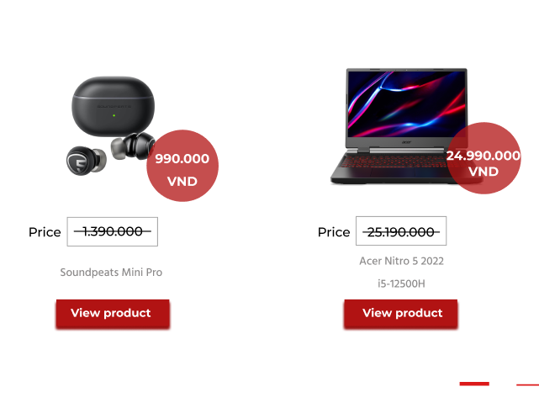
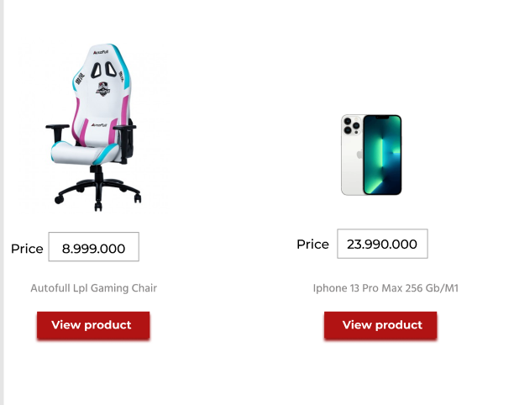
Name project : TechStore
Trang web bán các mặt hàng điện tử

Slide 3


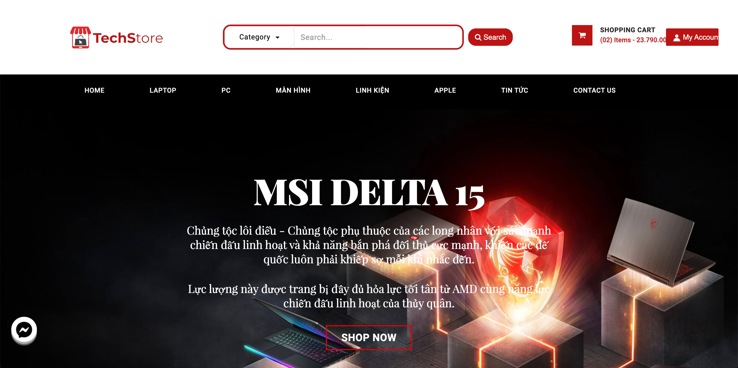
Chức năng cơ bản
Tìm kiếm
Giỏ hàng, thanh toán

Slide 4

Team structure
Project manager : Nguyễn Thái Hiệp
Team member : Đoàn Ánh Dương
Phùng Nghĩa Phúc
Lê Nguyễn Lan Vy
Dương Quang Bình
lấy thông tin từ khách hàng. Từ đó liệt kê ra tất cả các yêu cầu cần làm của dự án để rồi đưa vào mục Backlog.
Quản lý các mỗi Sprint: lên kế hoạch ban đầu, theo dõi tiến độ, đánh giá đầu ra , …
Bàn bạc, góp ý qua lại giữa các thành viên trong nhóm. Hoàn thành các yêu cầu được giao ở Trello.

Slide 5
Tổ chức phân chia nhiệm vụ trên trello
Sprint planning
In progress
Complete

Slide 6
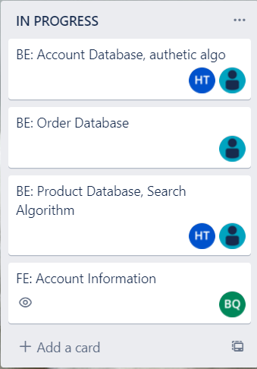
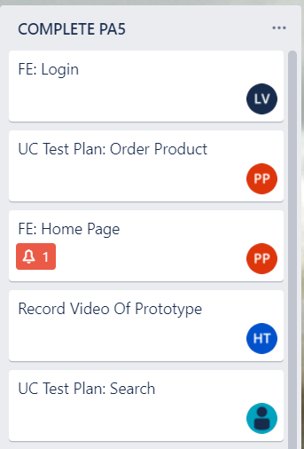
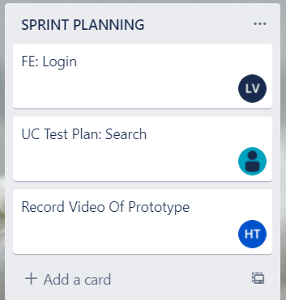
Ví dụ ở PA5

Slide 7
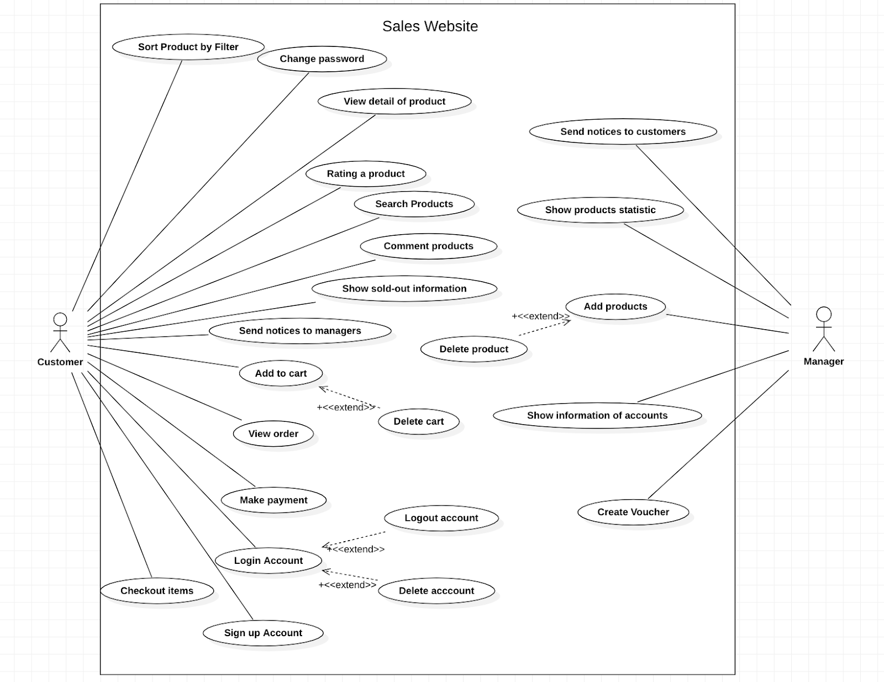
Use-case Model

Slide 8
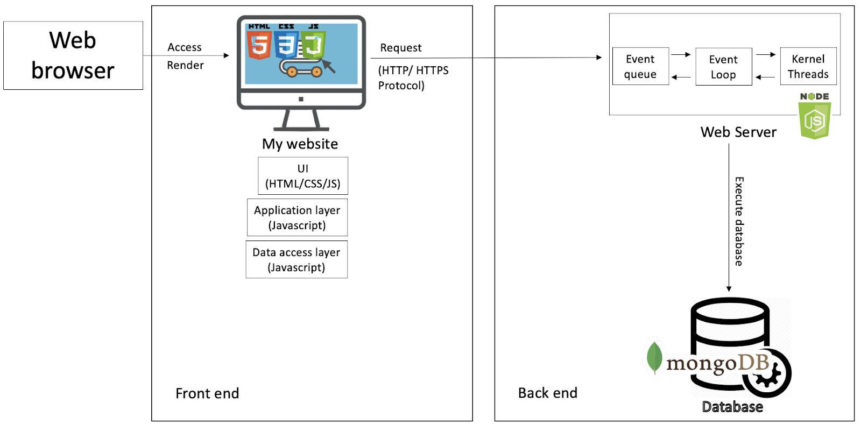
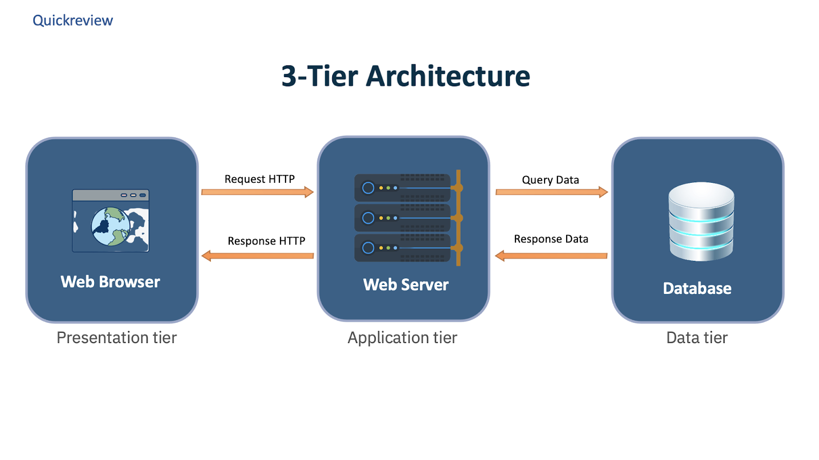
Architecture

Slide 9
Các kĩ thuật Lập trình
sử dụng html css javascript để code front-end
sử dụng nodejs để code back-end
sử dụng mongodb để hoạt động database

Slide 10
Trình bày về test plan
Test nhưng feature nào
Test Những kĩ thuật nòa
Bao nhiêu test case
Bao nhiêu phase
Bao nhiêu bug

